Slide 1
2000.00.00
Request Forgery
가디언 웹 보안 세미나 5
발표자

Slide 2
I
Request Forgery
Parameter tampering, IDOR

Slide 3
Request Forgery
Concept
Client가 보낼 수 있는 요청
curl, request, burpsuite, …
공격자가 충분히 변조할 수 있다.
유저의 입력을 신뢰하지 말 것!!
Notes:
burpsuite를 사용해보았다면 알겠지만, client side는

Slide 4
Request Forgery
Exploit - Preview
이전 http 요청을 떠올리자.
"모든" 부분을 변조할 수 있음
Authorization Token도 그 대상

Slide 5
Parameter tampering
요청에 이상한 값을 넣자
/buy?price=50000
Client 측 로직을 신뢰한 상황
/buy?price=1
1원에 살 수 있다.

Slide 6
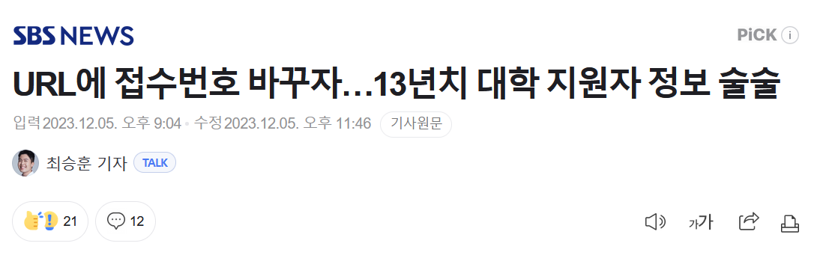
Parameter tampering
Q. 신뢰하면 어떻게 되나요?
개인정보를 모두에게 opensource로 제공할 수 있습니다.
곧 배울 IDOR 예시
출처: SBS

Slide 7
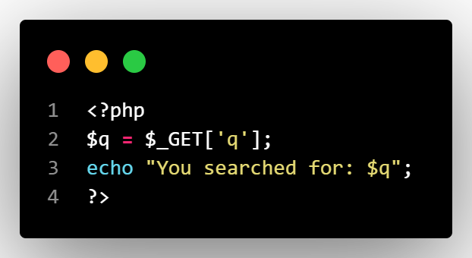
Parameter tampering
Example - php

Slide 8
Parameter tampering
Example - php
[Request]
GET /search?q=<script>alert(1)</script>
[Response]
You searched for: <script>alert(1)</script>
XSS

Slide 9
Request Forgery
Prevention
중요한 정보는 조작이 어렵게!
FE에서 검증절차를 추가하자

Slide 10
Insecure Direct Object Reference
Concept
/user?id=24
id 값만 조작하면?
/user?id=0
다른 사람들의 프로필 확인

Slide 11
Insecure Direct Object Reference
Concept
왜 발생했을까?
Broken Access Control
세션 사용자 != 리소스 주인

Slide 12
Insecure Direct Object Reference
Prevention
리소스 접근시 권한 검증
UUID 해시 활용
최소 권한 원칙 (Principle of Least Privilege)
사용하는데 최소한의 권한만 부여

Slide 13
Side Note
Web Application Firewall
입력 값들을 필터링
Known Exploit을 기반으로 필터링
Notes:
++추가설명
여기서도 whitelist blacklist 기법 둘 다 쓰는데 whitelist는 인터넷 서비스에서 발생하는 '일반적인' 요청들을 바탕으로 만들어져 안전하지만 오탐지로 인한 정상적인 서비스에 장애가 발생하기도 한다.
그래서 실무에서는 blacklist 기반을 사용하는 걸로 알고 있음 WAF 예시로는 , modsecurity

Slide 14
Server-Side
Request Forgery
II
내부망에서 요청의 변조

Slide 15
Local Backend Server
SSRF
중요한 백엔드는 exposed port 없음
Client → FE → BE 구조
FE 와 BE 는 fetch 등으로 소통
Local에만 port를 열어둔다.

Slide 16
Local Backend Server
SSRF
잘 만들었다면?
슬라이드 노트에 적힌 거 말고 있을까?
Notes:
-> user data가 fetch에 영향을 주면 안 된다.

Slide 17
SSRF
Vulnerable Example
FE → curl → BE
누가봐도 위험하다!
SSRF 방지가 충분한가?

Slide 18
SSRF
Exploit
주로 취약한 Filter 또는 Request Method
WA에서 사용한 library에 취약점 존재 가능
CVE details, Exploit DB를 활용하여 검색
PoC가 없다면 직접 git 커밋 흔적으로 조사한다.

Slide 19
실습 []
TBD
적당히 어려운거 하나 예시로 ㄱㄱ

Slide 20
Homework [web-ssrf]
dreamhack.io/wargame/challenges/75

Slide 21
2000.00.00
Q&A
질문이 있다면 하십시오
발표자

Slide 22
2.5cm-3.5cm 떨어진 제목 36px
제목 하단의 부제목 18px
3.5cm 떨어진 내용 1 32px
Git init
Git status
Git add text.txt
Git add .
Git commit
Ctrl+C
Git commit -m “genesis”
Git log
Git log --oneline
Git add .
Git reset .
Git commit -m “add README”
Git log --oneline -n 3
Git commit –a –m “hello”
1cm-1cm 떨어진 주석 12px
1cm-1cm 떨어진 주석 12px

Slide 23
UML
UML
UML
Some function call
Another function call
Utility function
Some data path
Some unimportant function
retq

Slide 24
Local Backend Server
SSRF
중요한 백엔드는 exposed port 없음
좌측으로 0.5cm 떨어진 내용 하단의 설명 18px
Client →
좌측으로 0.5cm 떨어진 내용 하단의 설명 18px
3.5cm 떨어진 내용 3 32px
좌측으로 0.5cm 떨어진 내용 하단의 설명 18px
1cm-1cm 떨어진 주석 12px
1cm-1cm 떨어진 주석 12px

